Slide 1


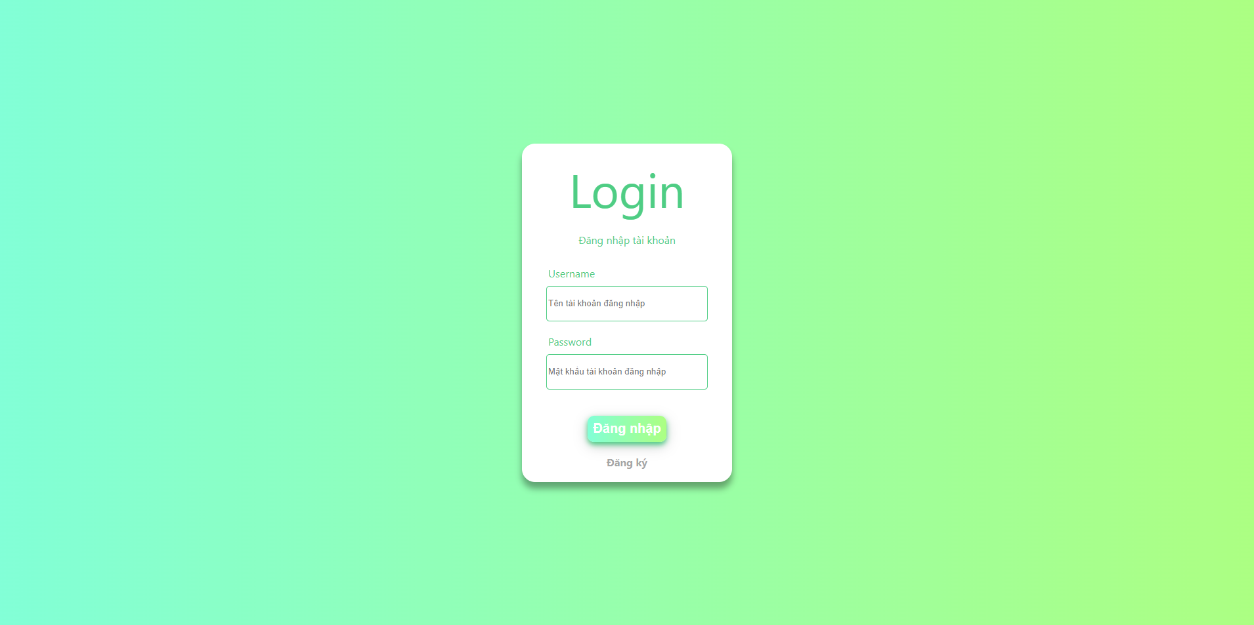
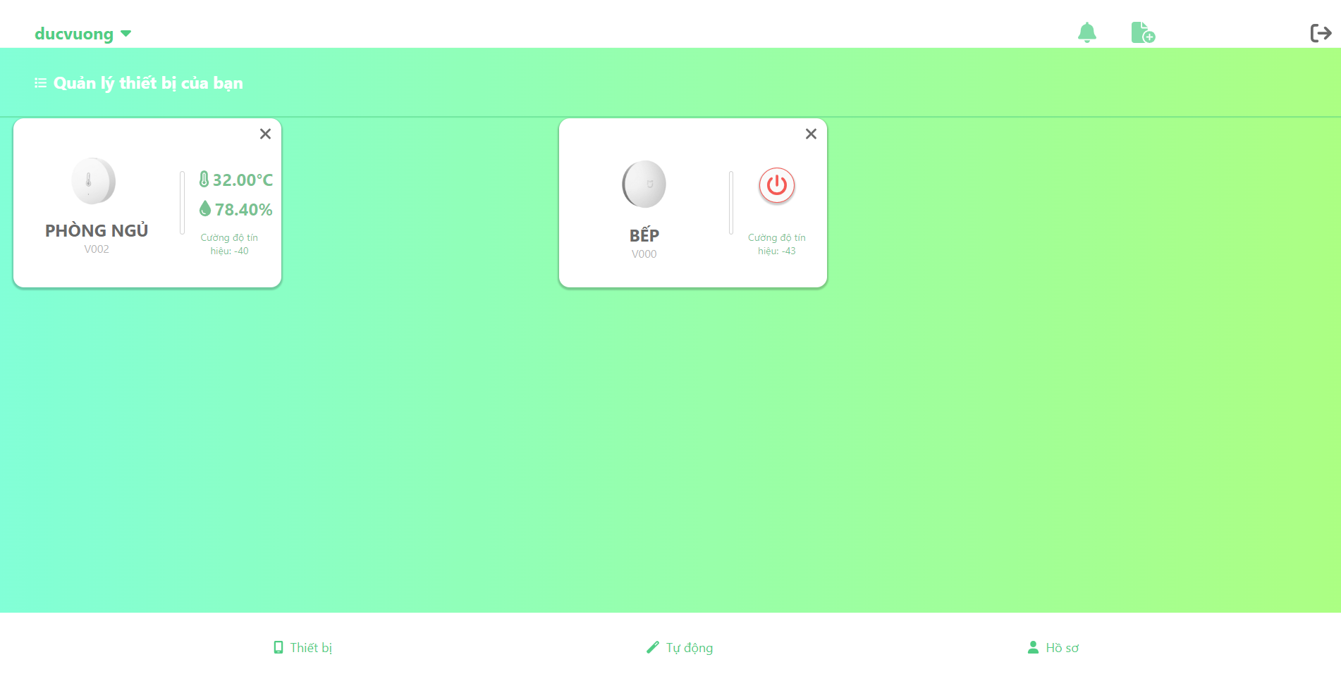
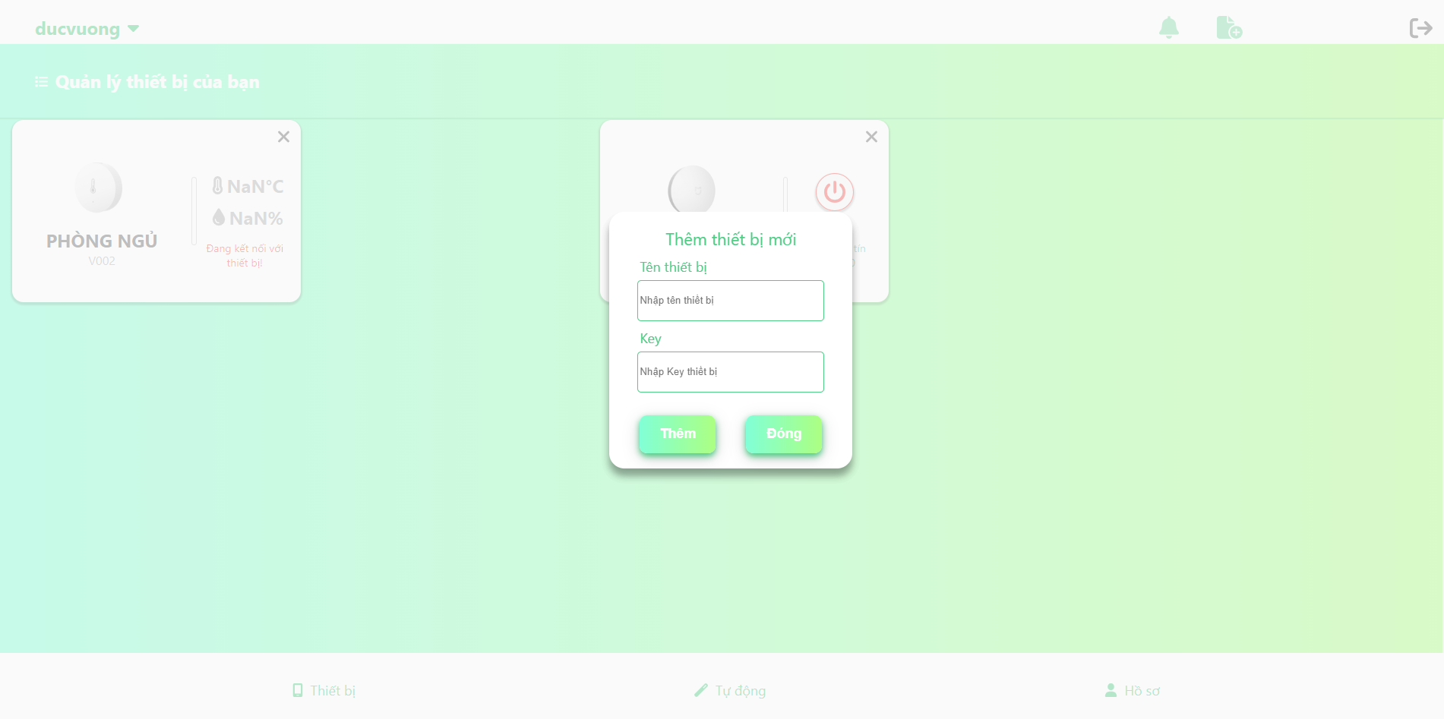
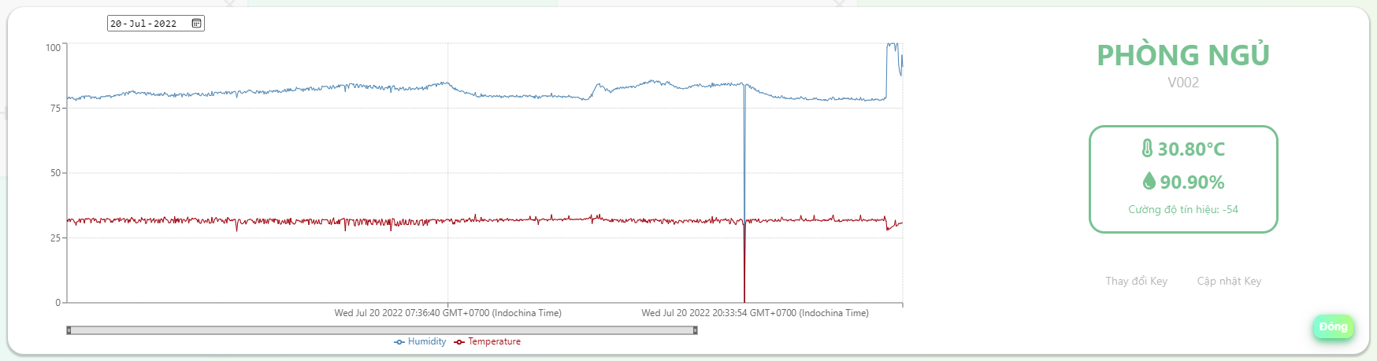
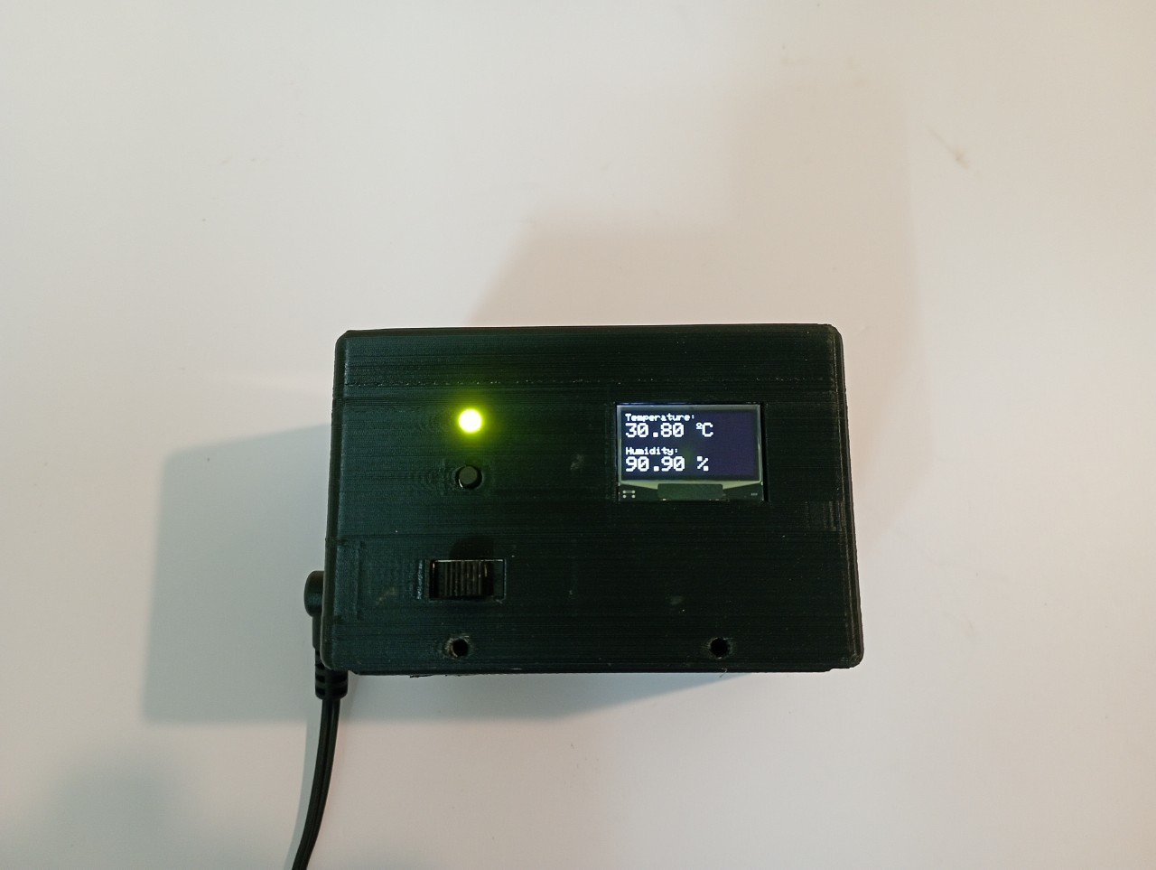
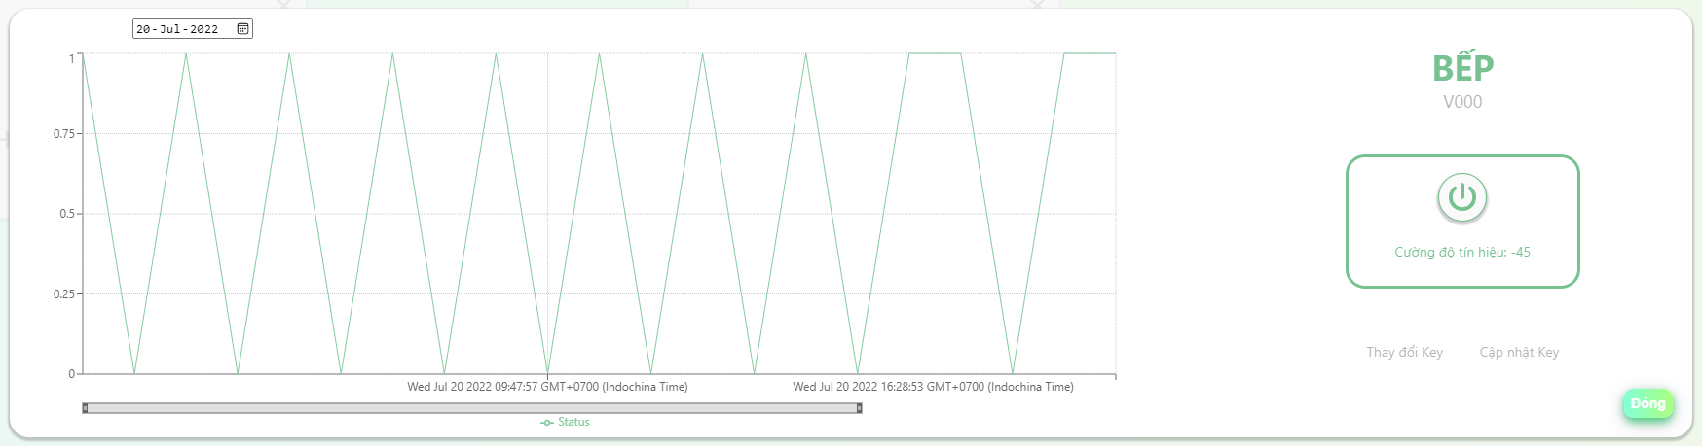
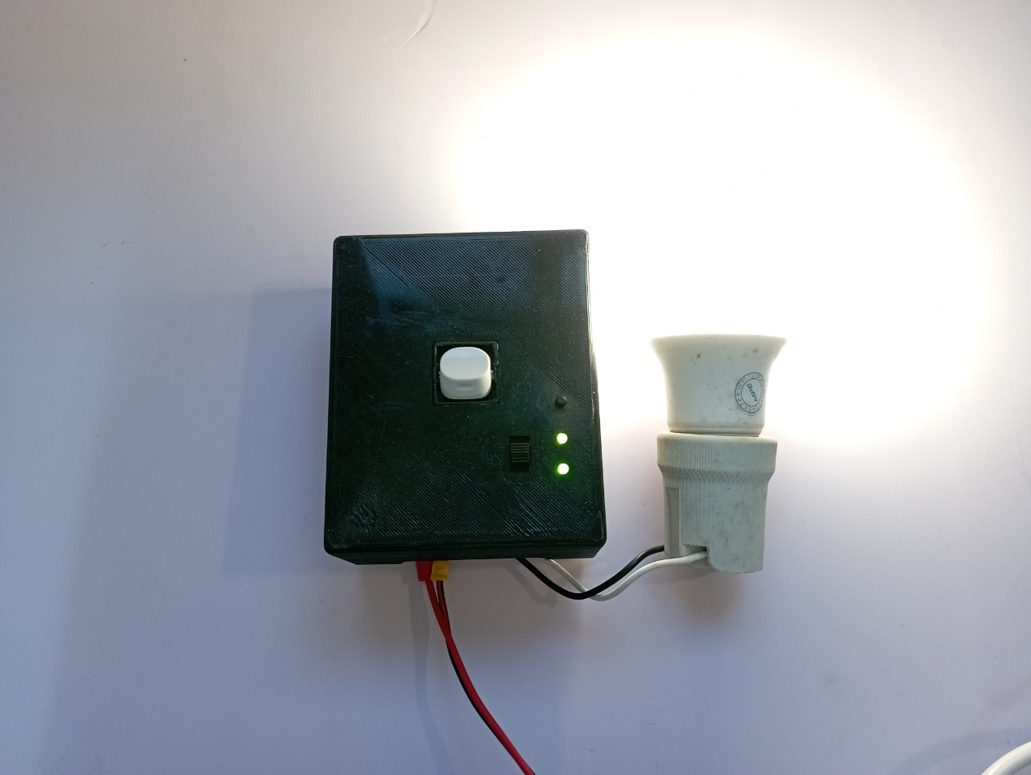
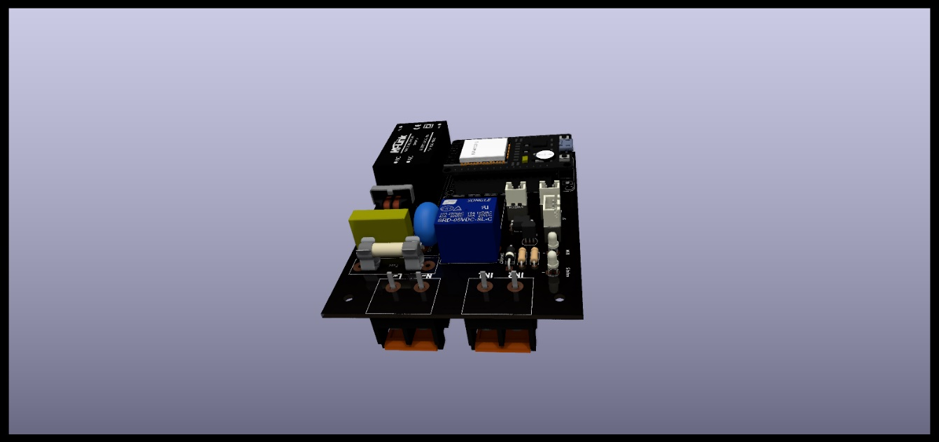
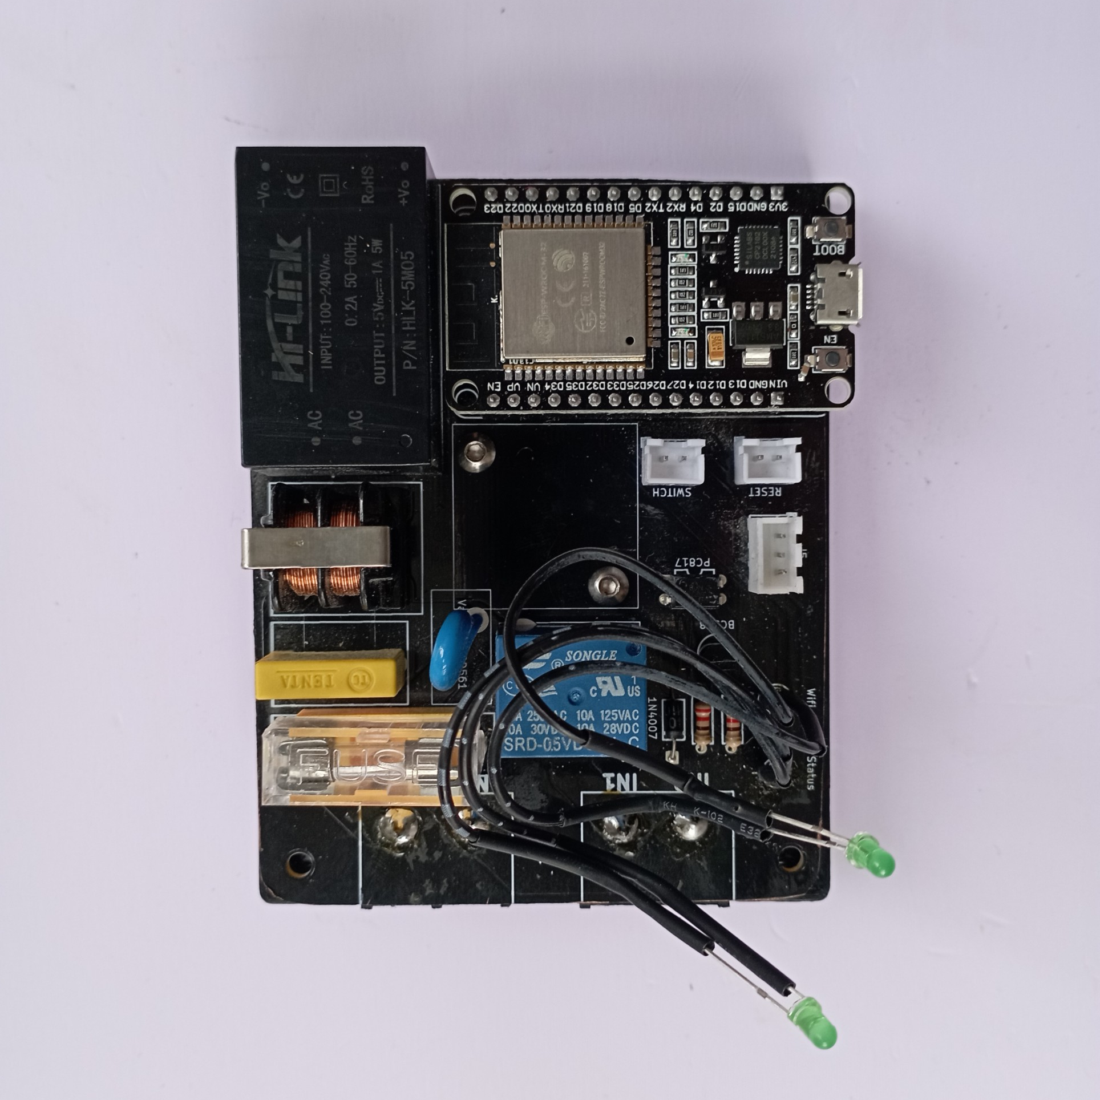
THIẾT KẾ HỆ THỐNG QUẢN LÝ CÁC THIẾT BỊ ĐIỆN TỬ TRÊN NỀN TẢNG IOT
SVTH: NGUYỄN ĐỨC VƯƠNG- GVHD: ThS. PHAN THÀNH TÀI
Bộ môn Kỹ thuật điện, Khoa Điện – Điện tử, Trường Đại học Tôn Đức Thắng
MỤC TIÊU
GIỚI THIỆU
Đề tài Thiết kế hệ thống quản lý các thiết bị điện tử trên nền tảng IoT nhằm giúp sinh viên Điện – Điện tử nâng cao hiểu biết, khả năng thiết kế từ phần cứng điện tử đến phần mềm điều khiển trong việc xây dựng ứng dụng IoT.
Các ứng dụng IoT không ngừng phổ biến trong tất cả lĩnh vực đời sống. Quản lý, điều khiển các thiết bị trên nền tảng IoT giúp người dùng tiết kiệm thời gian, nâng cao hiệu quả công việc và chất lượng cuộc sống.
HOẠT ĐỘNG
Màn hình đăng nhập hệ thống
Màn hình chính hệ thống
Màn hình thêm thiết bị
Màn hình cảm biến nhiệt độ, độ ẩm trên ứng dụng web
Mô hình cảm biến nhiệt độ, độ ẩm
Màn hình điều khiển công tắt Wifi trên ứng dụng web
KẾT QUẢ
Mô hình công tắt Wifi
Ưu điểm:
Thời gian đáp ứng nhanh.
Hệ thống hoạt động ổn định.
Người sử dụng dễ dàng thao tác.
Khuyết điểm:
Giao diện ứng dụng web chưa hoàn thiện.
Tính năng thiết bị còn hạn chế.
Mạch công tắt Wifi thiết kế trên Kicad
Mạch công tắt Wifi sau khi gia công
KẾT LUẬN
LỜI CẢM ƠN
Hoàn thành thiết kế hệ thống quản lý các thiết bị điện tử trên nền tảng IoT.
Sử dụng KiCad trong thiết kế PCB công tắc Wifi.
Nắm các kiến thức về thiết kế ứng dụng, thiết kế PCB, lập trình ESP32.
Em xin gửi lời cảm ơn chân thành đến ThS. Phan Thành Tài, giảng viên Bộ môn khoa Điện-Điện Tử trường ĐH Tôn Đức Thắng người đã tận tình hướng dẫn, chỉ bảo em trong suốt quá trình làm.
THAM KHẢO
[1]Nodejs Documentation, website: https://nodejs.org/en/docs/
[2]Reactjs Documentation, website:https://reactjs.org/docs/gettingstarted.html
[3]Kicad Documentation, website: https://docs.kicad.org/
[4]Arduino Documentation, website: https://docs.arduino.cc/
[5]ESP32 Documentation, website: https://docs.espressif.com/
[6]Socket.IO Documentation, website: https://socket.io/docs/v4/
Đồ án TH – Khoa Điện – Điện tử - Trường Đại học Tôn Đức Thắng

